Slide 1
Малкият Аз-съм-аз
в ОУ „Панайот Волов“

Slide 2
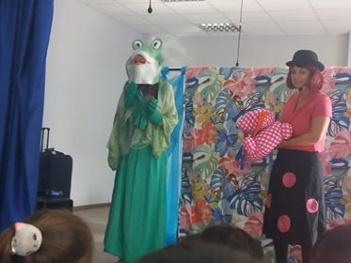
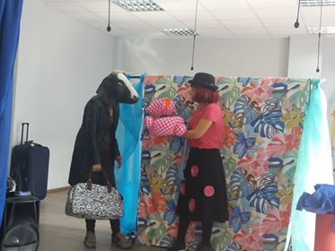
На 10 октомври най- малките ученици на ОУ „Панайот Волов“ имаха среща с „Малкият Аз-съм-аз “ – постановка по книгата на австрийската писателка Мира Лобе. Куклено-театралното представление разказва за идентичността, търсенето на себе си и желанието да откриеш щастието.

Slide 3
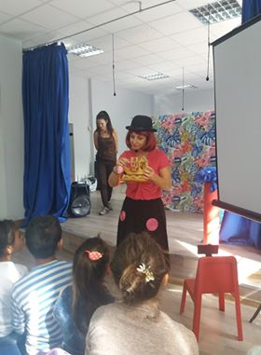
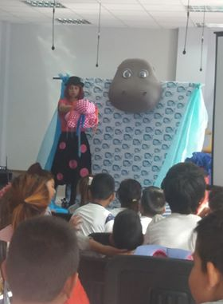
Адаптация и постановка –
Ива Панева – режисьор и психолог.
В ролите – Ива Панева и актрисата Албена Ставрева.

Slide 4
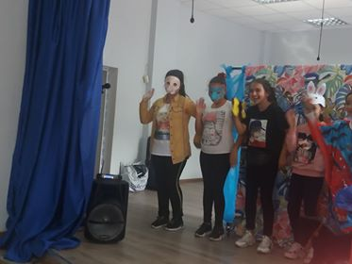
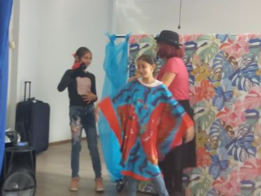
В представлението взеха участие и няколко ученици
от пети В клас , работили по проект
АРТИСТ в махалата , под ръководството на Ива Панева.

